Slide 1
PCIE协议-物理层

Slide 2
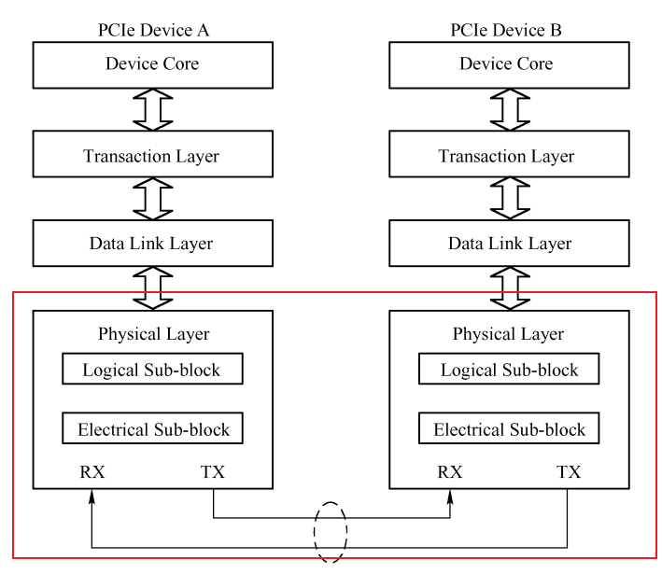
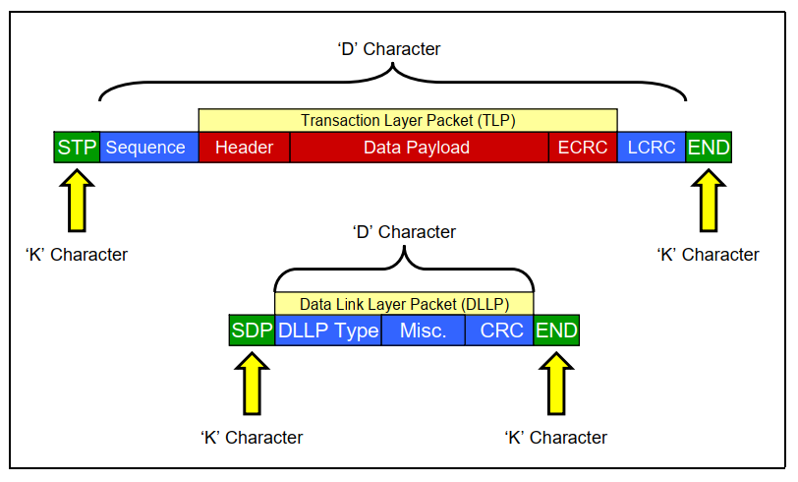
物理层在数据链路层和 PCIe 链路之间， 其主要作用：
发送数据链路层的 TLP 和 DLLP
发送和接收在物理层产生的报文 PLP （Physical Layer Packet）
从 PCIe 链路接收数据报文并传送到数据链路层。

Slide 3
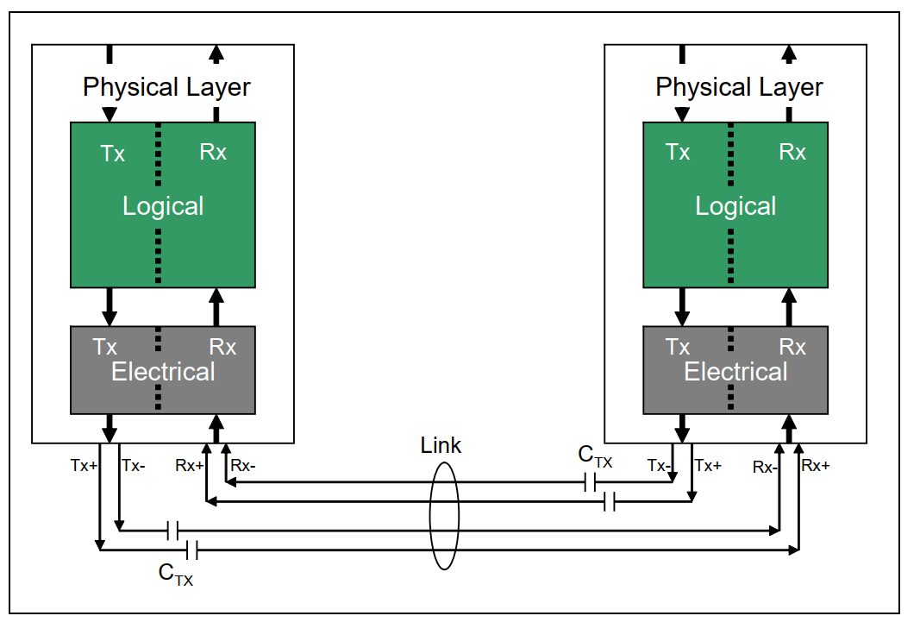
物理层组成结构
PCIe 总线的物理层通过 LTSSM (Link Training and Status State Machine)状态机对 PCIe 链路进行配置与管理， 并与数据链路层进行数据交换
逻辑子层 （Logical Sub⁃block）
电气子层 （Electrical Sub⁃block）
Notes:
物理层的电气模块对于深入理解 PCIe 总线规范非常重要， 但是许多系统软件工程师因为缺少必要的基础知识， 很难理解这部分内容。

Slide 4
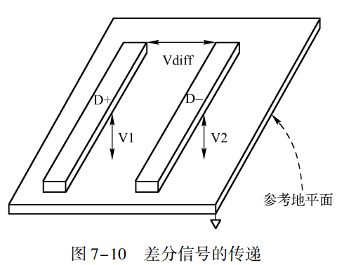
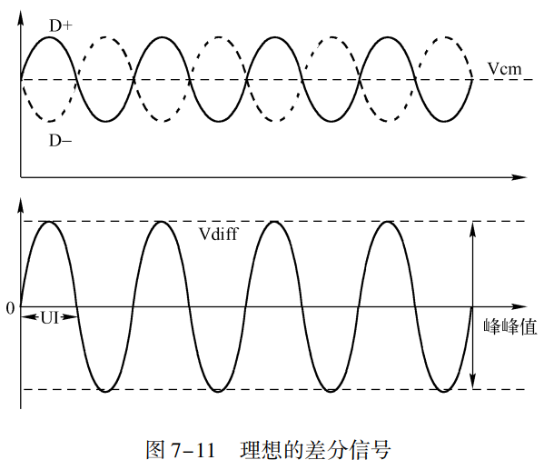
PCIE链路差分信号
PCIE链路使用差分信号进行数据传递，差分信号由两个信号组成。
PCI使用的是单端信号。 差分传输是一种信号传输的技术，区别于传统的一根信号线一根地线的做法（单端信号），差分传输在这两根线上都传输信号，这两个信号的振幅相等，相位相反。在这两根线上传输的信号就是差分信号。
（1） 抗干扰能力较强。 差分信号不受 SSO 噪声的影响， 其走线是等长的， 且距离较近。当外界存在噪声干扰时， 这些干扰同时被耦合到两个信号上， 因为接收端只关心这两个信号的差值， 这些干扰相减后可以忽略不计。
（2） 能够有效抑制信号传递带来的 EMI 干扰。 差分信号的极性相反， 对外界辐射的电磁场可以相互抵消， 因此产生的噪声较小。
（3） 逻辑状态定位准确。 由于差分信号的开关变化位于两个信号的交点， 而不像单端信号使用高低电压两个阈值进行判断， 因而受制造工艺、 外部环境变化的影响较小， 使用差分信号时， 接收逻辑较易判断逻辑状态 “0” 和 “1”。
（4） 提供的数据带宽较高。 由于差分信号受外界环境的影响较小， 能够运行在更高的时钟频率上， 从而提供的数据带宽较高。

Slide 5
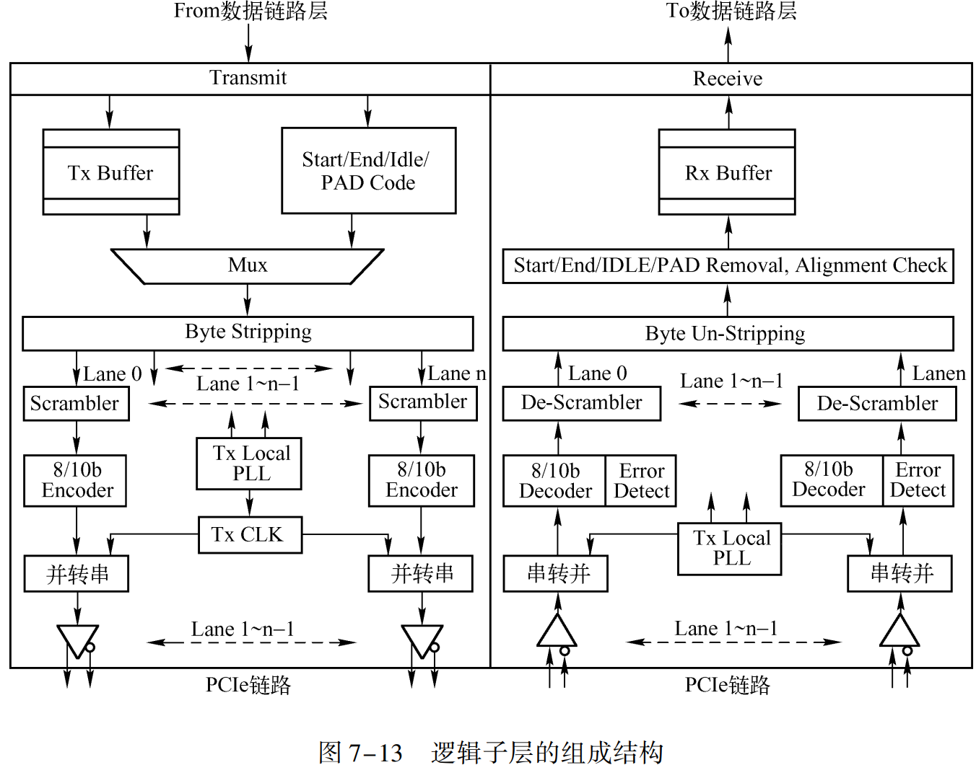
逻辑子层
逻辑子层与数据链路层进行数据交换，
由发送逻辑 TX 和接收逻辑RX 组成
TX:
物理层从数据链路层获得 TLP 或者 DLLP， 然后放入 Tx Buffer 中。
物理层将这些 TLP 或者 DLLP 加入物理层的前缀 （ Start Code） 和后缀 （ End Code），后通过多路选择器 Mux，进入 Byte Stripping 部件。物理层也定义了一系列 PLP，这些 PLP 也可以通过 Mux，进入 Byte Stripping 部件。
PCIe 链路可能由多个 Lane 组成， Byte Stripping 部件可以将数据报文分发到不同的Lane 中。 在 PCIe 链路的不同 Lane 中传递的数据可能存在漂移， 即 Skew， Byte Stripping 部件还有一个重要功能即消除这个漂移， 即 De⁃skew。
数据进入到各自 Lane 的加扰 （ Scrambler） 部件， “加扰” 后进行 8/10b 编码， 最后通过并转串逻辑将数据发送到 PCIe 链路中。
RX:
物理层从 PCIe 链路的各个 Lane 获得串行数据， 并通过 8/10b 解码和 De⁃Scrambler部件， 发送到 “Byte Un⁃Stripping” 部件。
“Byte Un⁃Stripping” 部件将来自不同 Lane 的数据合并， 进行 De⁃skew 操作， 然后取出物理层的前后缀并进行边界检查后， 将数据放入 Rx Buffer 中。
物理层将在 Rx Buffer 中的数据传递到数据链路层。
Notes:
物理层的数据在通过 Byte Un⁃Stripping / Stripping 部件时， 需要注意大小端模式的转换

Slide 6
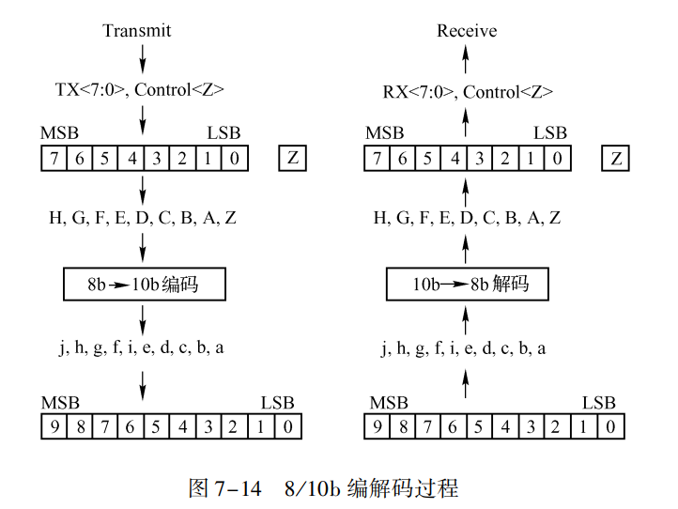
8/10b编码
8 / 10b 编码的基本原理是将一个连续的 8 位数据流分为两组， 其中一组由 3 位 （FGH）组成， 而另一组由 5 位 （ABCDE） 组成。 8 / 10b 编码将这两组数据流分别编码成一组 4 位（fghj） 和一组 6 位 （abcdei） 的数据流。 而解码过程是编码的逆过程， 将一组 4 位和一组 6位的数据流还原成为一组 3 位和一组 5 位的数据流。
物理层可以对两类字符进行 8 / 10b 编码，
一类是数据字符， 即从数据链路层获得的 TLP 和 DLLP；
一类是物理层使用的控制字符， 如 Start / End / Idle Code和一些物理层中使用的 PLP。
为此 PCIe 总线在进行 8 / 10b 编解码需要区分数据和控制字符。
数据字符与控制字符使用的8 / 10b 编码不同， PCIe 总线分别使用 Dxx. y 和 Kxx. y 表示数据字符 （D） 和控制字符 （K）， 其中 xx 记录字符的低 5 位 ABCDE， 而 y 记录字符的高 3位 FGH
PCIe 设备采用这种编码方式可以保证数据流中出现的 0 和 1 的数量基本保持一致， 同时保证在通过 PCIe 物理链路的数据流中， 连续的 “1” 和 “0” 不会超过 5 个。 虽然采用 8 / 10b 编码将降低总线的使用效率， 但是能够保证高速串行信号的传送完整性。
保证直流平衡(DC Balance)，如果在一个高速串行数据流中有较多连续的“1” 时， 会将 AC 耦合电容充满， 从而影响这些电容的正常工作

Slide 7
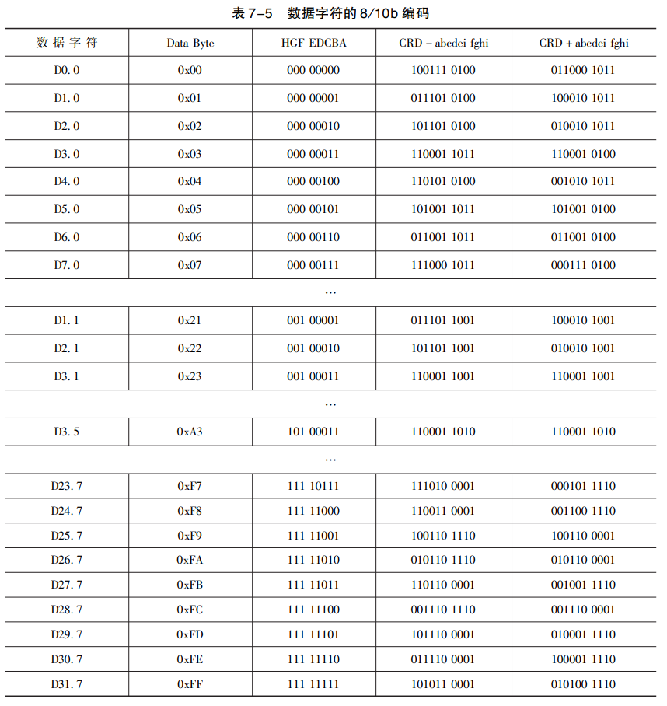
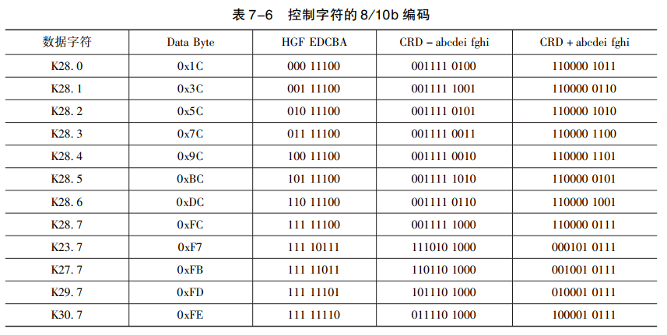
CRD(Current Running Disparity)
每一个 Dxx. y 和 Kxx. y 对应两个 10b 的编码， 分别是CRD + 和 CRD - 。
随着通过 PCIe 链路的数据流增多，累积的“1” 和“0” 的个数可能并不平衡。
当所有通过 PCIe 链路的字符流中，“1” 的个数大于 “0” 的个数时，CRD 状态为正；当所有通过 PCIe 链路的字符流中，“0” 的个数大于“1” 的个数时， CRD 状态为负； 当所有通过 PCIe 链路的字符 “0” 的个数等于 “1”的个数时， CRD 状态保持不变。

Slide 8
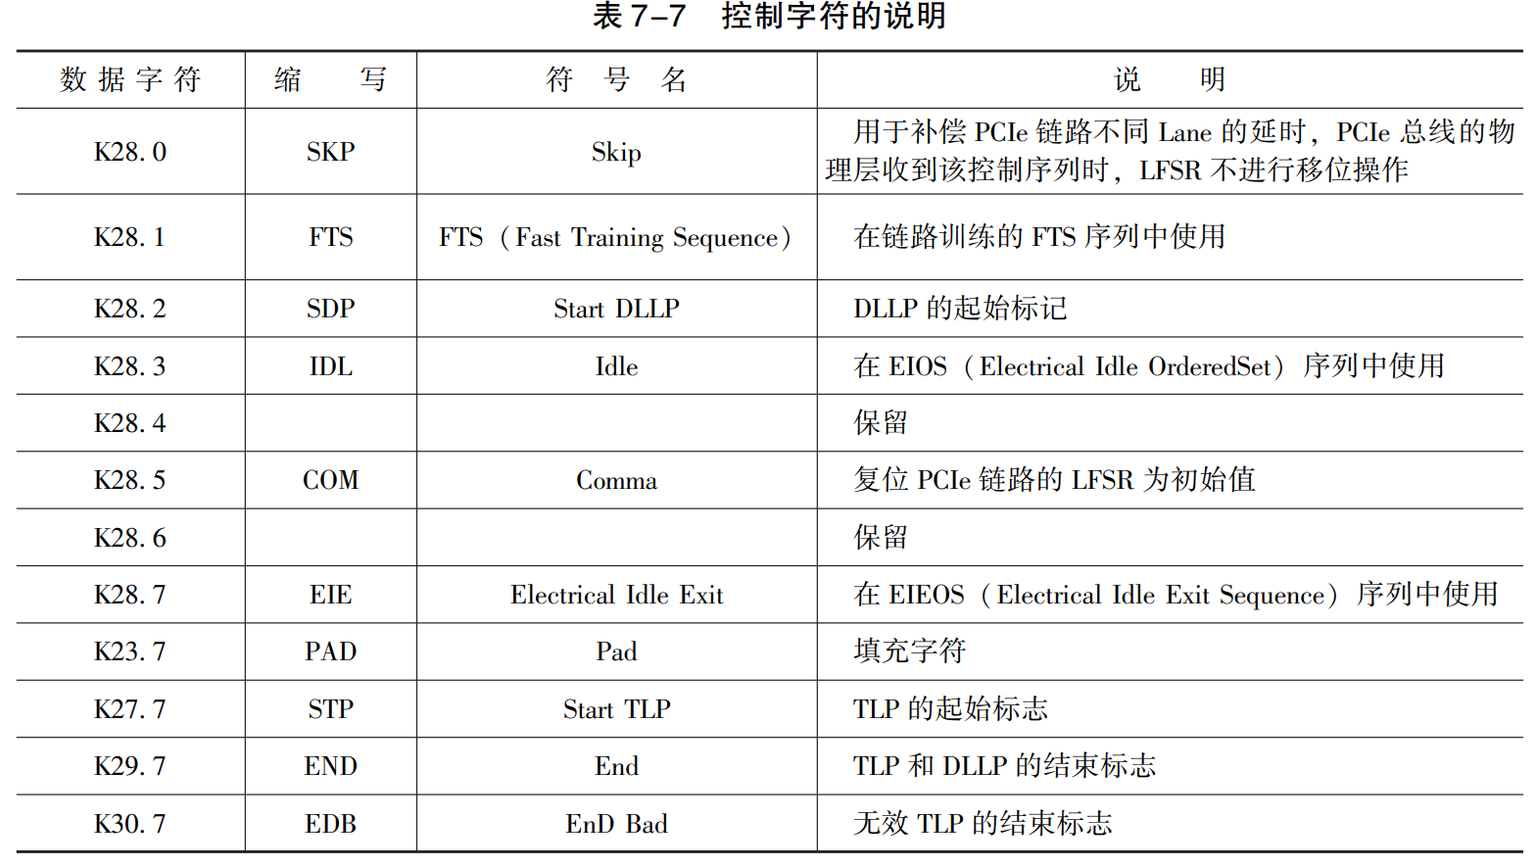
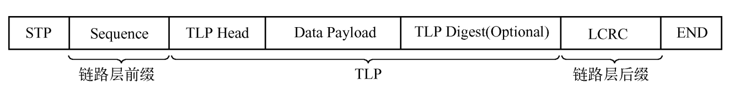

Slide 9
有序集(ordered set)
Ordered Sets主要用于链路管理（Link Management）功能。链路训练时钟容差补偿（Clock Tolerance Compensation，CTC）以及更改链路功耗状态（Changing Link Power States）等，对于Gen1和Gen2的PCIe来说，所有的Ordered Set都以COM作为开头。
Ordered Sets是在每个Lane上同步发送的，即每一个Lane都会同时的发送相同的Ordered Sets，因此，Ordered Sets也可以被用于Lane De-skewing。
PCIe 规范为 Gen3 定义了七个有序集（比 Gen1 和 Gen2 PCIe 多一个有序集）。在大多数情况下，它们的功能与前几代相同。
SOS - Skip Ordered Set：用于时钟补偿。
EIOS - 电气空闲有序集（Electrical Idle Ordered Set）：用于进入电气空闲状态
EIEOS - 电气空闲退出有序集（Electrical Idle Exit Ordered Set）：现在用于两个目的：
— 电气空闲退出，这与前几代相同
— 用于指示 8.0GT/s 速率下的块对齐边界
TS1 - 训练序列 1 有序集（Training Sequence 1 Ordered Set）
TS2 - 训练序列 2 有序集（Training Sequence 2 Ordered Set）
FTS - 快速训练序列有序集（Fast Training Sequence Ordered Set）
SDS - 数据流开端有序集（Start of Data Stream Ordered Set）：在 Gen3 中新增

Slide 10
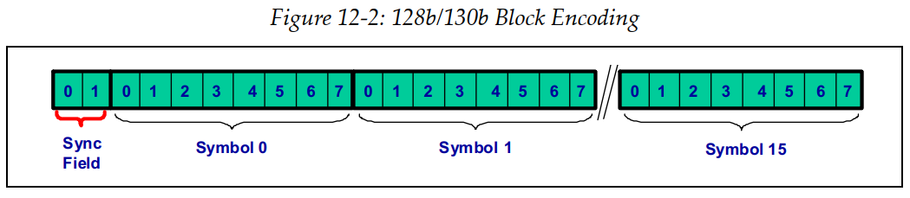
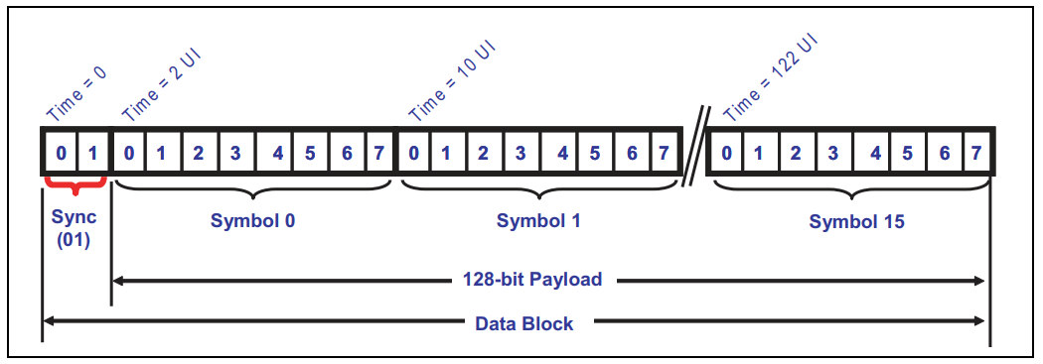
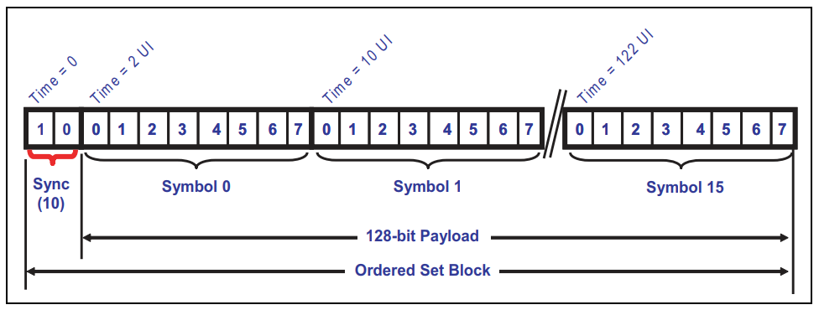
128/130b编码
8b/10b编码，浪费了20%的带宽资源，128b/130b相比于8b/10b，在带宽利用率上有了显著地提升，从80%到98.46%。GEN3开始使用128b/130b编码
将字符分组为 16 个字节的块，每个块的开头有一个 2 比特的同步字段。2 比特同步字段表示该块是否包括数据（10b）或有序集（01b）。因此，同步字段用于向接收端表明数据流的开端以及预期的数据流类型。与 8b/10b 版本类似，有序集必须在所有通道上被同时传输。这要求所有通道之间能够正确地同步，这也是训练过程的一部分。
Sync bit：
‘b10代表是data block。
‘b01代表ordered set block
Ordered set block：
在所有的lane同时传输相同的ordered set block。
Data blockData block：
包括framing token、DLLP、TLP。
Framing token类似于8/10b编码中的控制符号
Notes:
数据块的同步头值是 01b，而不是上面提到的 10b 值。这是因为在链路上传输数据块时，首先发送同步头的最低有效位（LSB）。请注意，同步头后面的符号也会先以最低有效位发送。

Slide 11
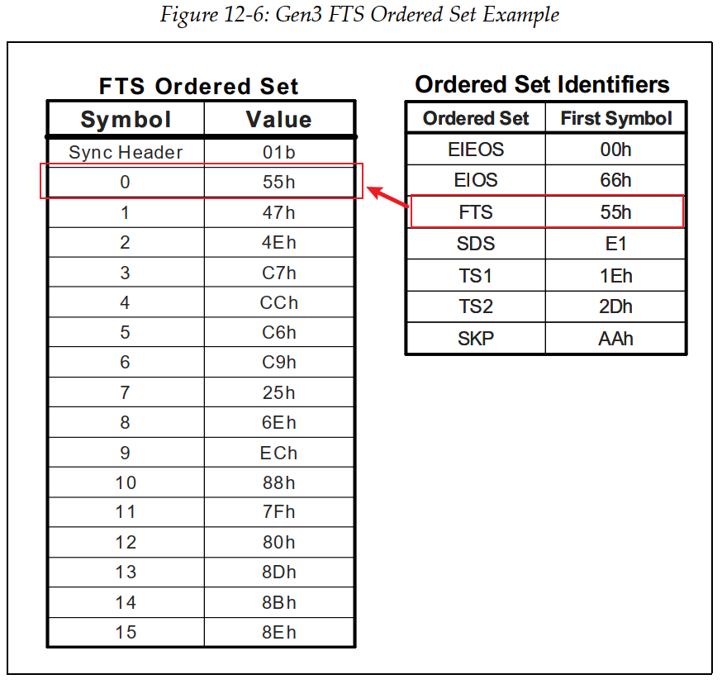
当发送有序集块时，它必须同时出现在所有通道上，并且几乎都是由 16 个字节组成，只有一个例外。
SOS（SKP 有序集），它由时钟补偿逻辑（例如与链路中继器（Link Repeater）相关）以四个为一组的形式添加或删除 SKP 符号，因此 8、12、16、20 或 24 字节长度都是合法的。
128b/130b编码只是在128bit的Payload前面增加了2bit的同步头，严格意义上都不能称之为编码。显然仅仅依靠128b/130b编码根本不可能实现8b/10b编码那样的直流均衡，因为Gen3使用了全新的扰码方式，以达到直流均衡的目标。

Slide 12
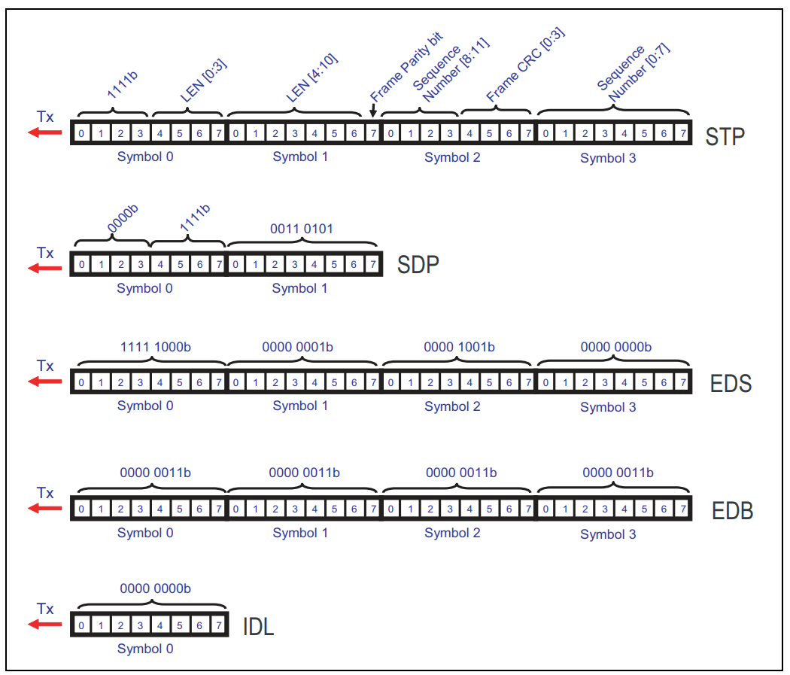
Framing token
STP – start of TLP：与早期版本很相似，但新增了字段：数据包双字（dword）数量。
SDP – start of DLLP
EDB - End Bad。用于使 TLP 无效，就像在早期的 Gen1 和 Gen2 设计中那样，但现在会连续发送四个 EDB 符号。另外，现在已经取消了 END（end good）符号；如果没有明确标记为bad，TLP 将被假定为good。
EDS – end of data stream。数据流的最后一个dword，后续转换为ordered set。但是，数据流可能并没有因为这个事件而真正结束。如果紧随其后的有序集是 SOS，并且紧随其后的是另一个数据块，则数据流继续。如果跟随EDS的有序集不是 SOS，或者如果 SOS 后面没有数据块，那么数据流就会结束。
IDL – logical idle。空闲标记只是在链路逻辑空闲状态下，没有 TLPs 或 DLLPs 准备传输时发送的数据零字节（data zero bytes）。

Slide 13
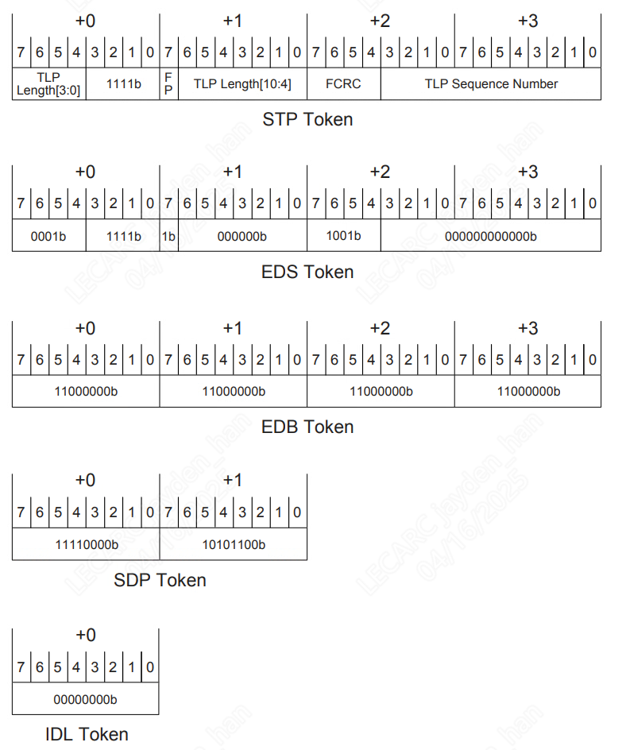

Slide 14
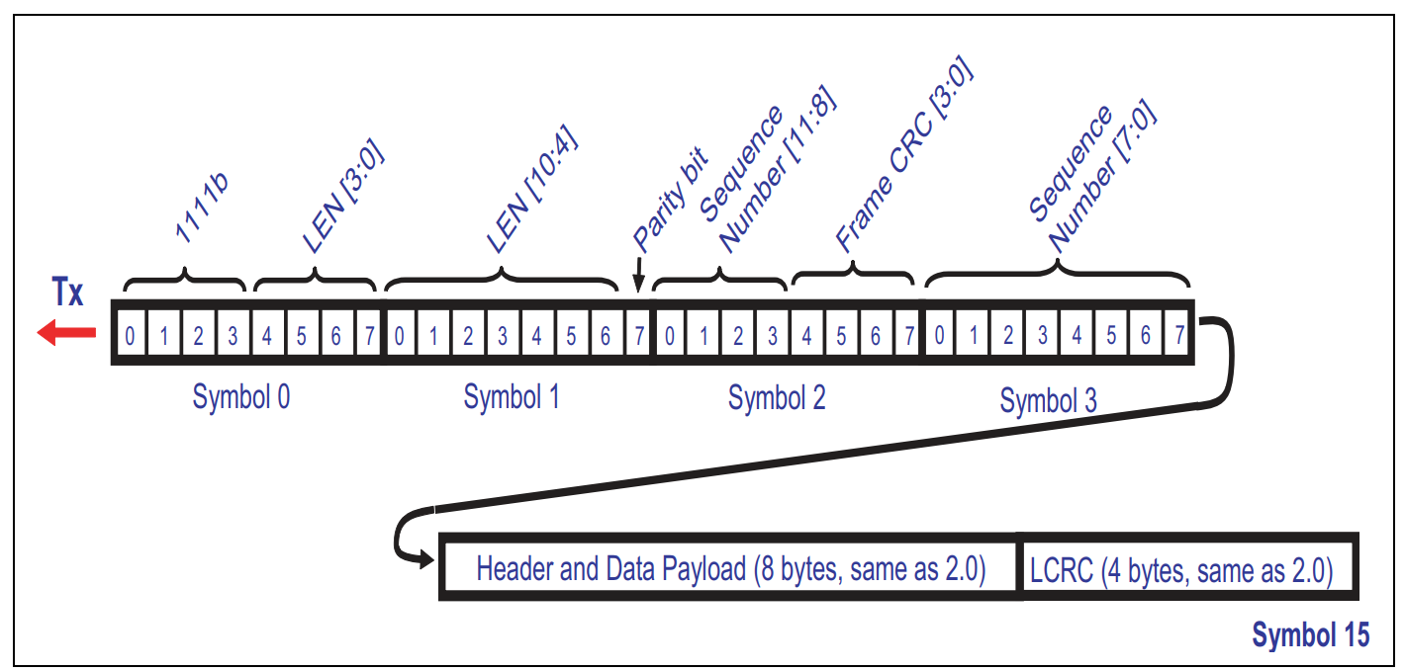
数据块的内容因链路当前的活动（activity）而异：
• IDLs - 当没有数据包被传送时，数据块只由 IDL 组成。(规范将 IDL 指定为标记之一）。
• TLPs - 在一个给定的数据块中可以发送一个或多个 TLPs，取决于链路宽度。
• DLLPs - 在一个给定的数据块中可以发送一个或多个 DLLPs。
• 上述活动的组合可在一个数据块中传送。

Slide 15
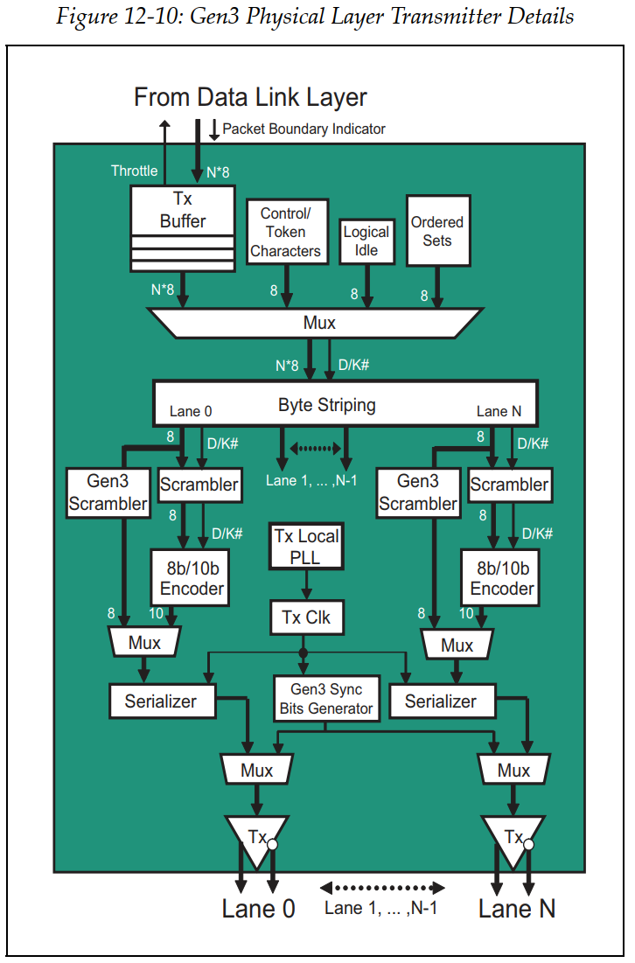
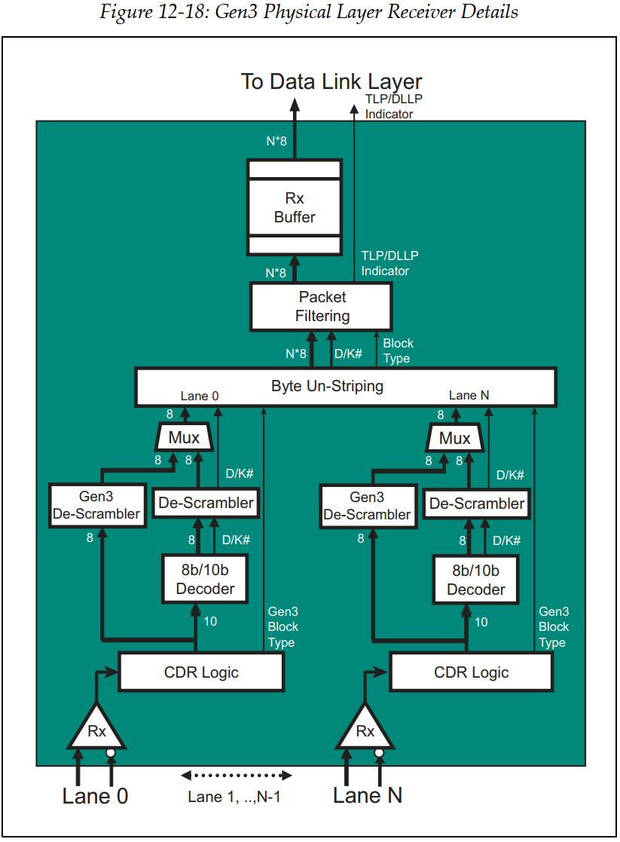
GEN3 TX/RX

Slide 16
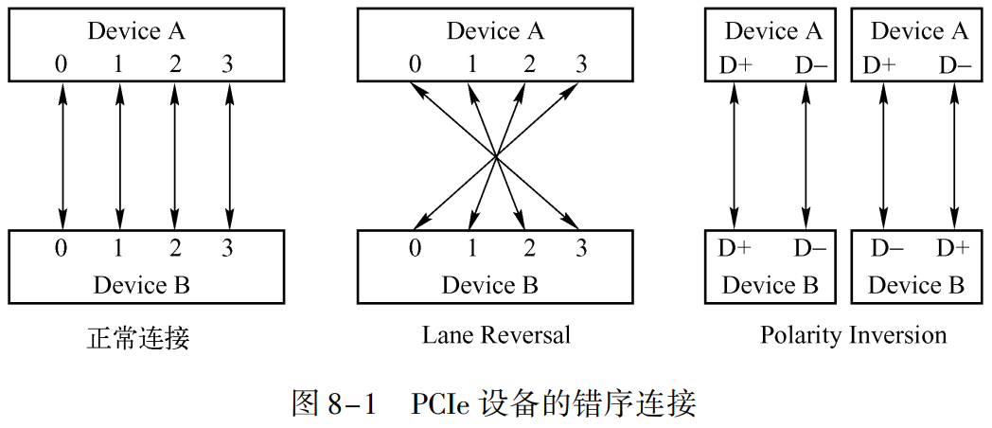
链路训练
方便 PCB 走线
PCIe 链路进行链路训练时， 需要了解 PCIe 链路两端的连接拓扑结构。 一条 PCI 链路可能使用多个 Lane 进行数据交换， 而数据报文经过不同 Lane 的延时并不完全相同。 PCIe 总线进行链路训练时， 需要处理这些不同 Lane 的延时差异， 并进行补偿。 PCIe 总线规范将这个过程称为 De⁃skew
PCIe 总线在链路训练过程中， 还需要确定数据传送率 PCIe V1. x 总线使用的数据传送率为2. 5GT / s， PCIe V2. 0 总线使用5. 0GT / s， 而 PCIe V3. 0 总线使用8GT / s 的数据传送率。
如果一个 PCIe 链路的两端分别连接不同类型的 PCIe 设备时， 将选择较低的数据传送率。 PCIe 链路在进行初始化时， 首先使用 2. 5GT / s 的数据传送率， 之后切换到更高的数据传送率， 如 5GT / s 或者 8GT / s。

Slide 17
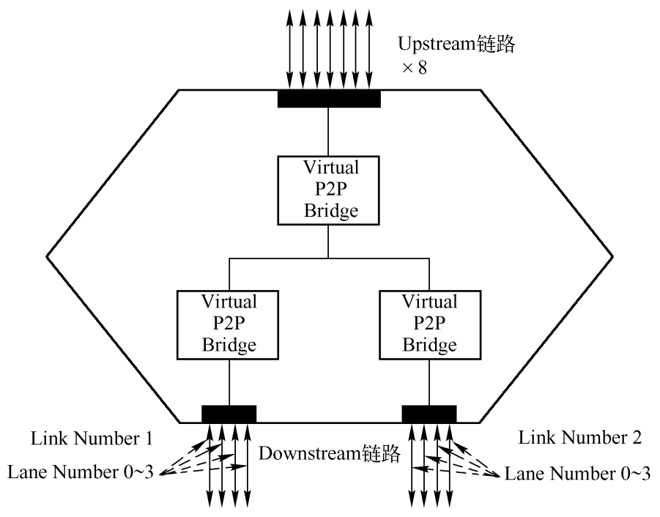
Link Number：
一个 Switch 中存在多个下游链路， 并使用 0 ～ n 进行编号， 其中 n≤255。 这些编号保存在 Switch 的硬件逻辑中， 而不在 Switch 的配置空间中。
Lane Number：
两类Lane Number，物理Lane Number和逻辑Lane Number。
物理Lane Number是链路训练之前使用的Lane Number。一个 PCIe 链路的物理 “Lane Number” 编号为 0 ～ n， 其中 n 为 PCIe 链路的最大 Lane Number， 如果一个 PCIe 链路上有 8 个 Lane， 则 n 等于 7
逻辑Lane Number是链路训练之后使用的Lane Number。
因为PCIE链路允许错序连接，因此物理Lane Number和逻辑Lane Number并不相同，它们的对应关系是在链路训练中确定的。PCIE总线进行链路训练时，需要进行RC或者Switch的Link Number和Lane Number的初始化。

Slide 18
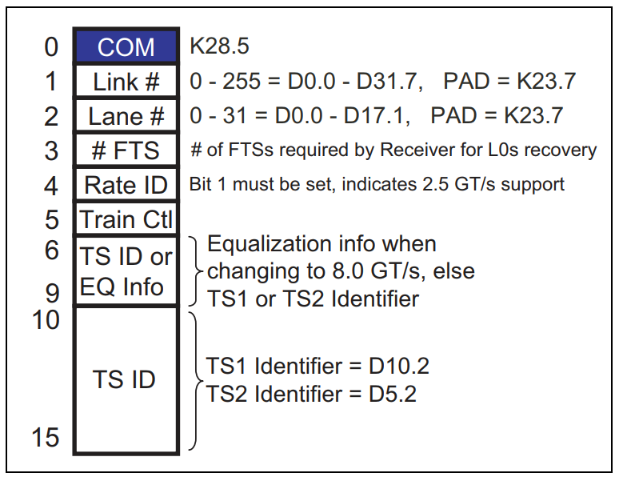
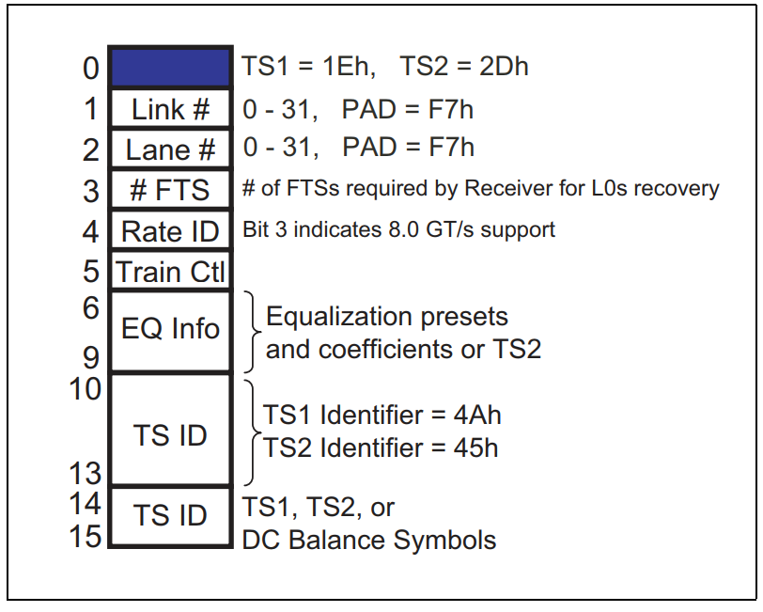
链路训练使用的ordered-set：
● TS1/TS2
在物理层的 LTSSM 状态机中， TS1 和 TS2 序列的使用方法不同。 其中 TS1 序列的主要作用是检测 PCIe 链路的配置信息， 而 TS2 序列确认 TS1 序列的检测结果。由16 个字符组成 。
● Idle 序列
在正常情况下， 发送端进入 Electrical Idle 状态时， 将首先向对端发送若干Idle 序列， 才能进入。 Electrical Idle 状态是 PCIe 链路的一个低功耗状态。EIOS序列进入该状态。EIEOS序列退出该状态
● FTS序列
该字符序列协助接收逻辑获得 Bit / Symbol Lock，接收逻辑需要获得多个 FTS 后， 才能确定 Bit / Symbol Lock。
● SKIP 序列
该字符序列的主要作用是进行时钟补偿。 解决时钟漂移的问题
GEN1/GEN2的有序集格式和GEN3的有序集格式不一样，因为8b/10b编码和128b/130b编码的差异
Notes:
GEN6 的Rate ID字段的bit0用来标识flit模式

Slide 19
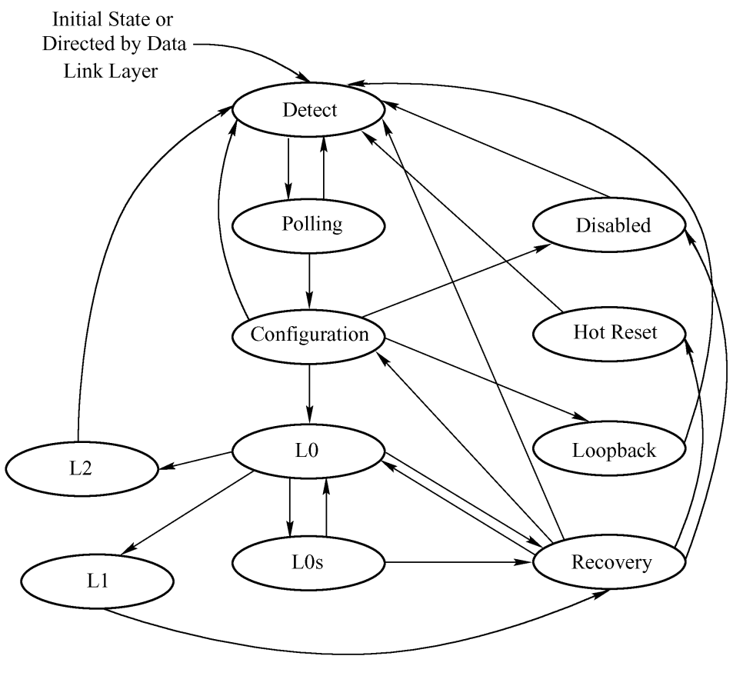
LTSSM状态机
● Detect 状态。
当 PCIe 链路被复位或者数据链路层通过填写某些寄存器后， LTSSM 将
进入该状态。 该状态也是 LTSSM 的初始状态。 当 PCIe 链路处于该状态时， 发送逻辑TX 并不知道对端接收逻辑 RX 的存在， 因此需要使用 Receiver Detect 识别逻辑判断对端接收逻辑 RX 是否可以正常工作， 之后才能进入其他状态。
● Polling 状态。
当 PCIe 链路进入该状态时， 将向对端发送 TS1 和 TS2 序列， 并接收对端的 TS1 和 TS2 序列， 以确定 Bit / Symbol Lock、 Lane 的极性。 PCIe 链路处于该状态时， 将进行 Loopback 测试， 确定当前使用的 PCIe 链路可以正常工作。
● Configuration 状态。
当 PCIe 链路进入该状态时， 将确定 PCIe 链路的宽度、 Link Number、Lane reversal、 Polarity inversion 和 Lane⁃to⁃Lane 的延时。 该状态是 LTSSM 状态机最重要的状态。 值得注意的是 PCIe 链路在进行初始化时， 链路两端统一使用 2. 5GT / s 的数据传送率， 直到进入 L0 状态。
● L0 状态。
PCIe 链路的正常工作状态。 PCIe 链路可以正常发送和接收 TLP、 DLLP 和
PLP。 PCIe 链路可以从该状态进入 Recovery 状态， 以改变数据传送率。
● Recovery 状态。
PCIe 链路需要进行链路重训练时需要进入该状态。 该状态是 LTSSM状态机的重要状态。
● L0s、 L1 和 L2 状态。
PCIe 链路的低功耗状态， 其中 PCIe 链路处于 L0s 状态时， 使用的功耗相对较高， 而处于 L2 状态时， 使用的功耗最低。
● Disabled 状态。
系统软件可以通过设置寄存器， 使 PCIe 链路进入 Disabled 状态。 当PCIe 链路的对端设备被拔出时， LTSSM 也需要进入该状态。
● Loopback 状态。
PCIe 链路进入该状态时， 发送端口将转发其接收端口接收到的数据，PCIe 测试仪器可以利用该状态进行数据测试。
● Hot Reset 状态。
当处理器系统进行 Hot Reset 操作时， PCIe 链路将进入 Recovery 状态， 然后进入 Hot Reset 状态进行 PCIe 链路的重训练。
Notes:
GEN6在L0新增了一个L0P状态，用于部分lane设置为低功耗，只有flit模式进入

Slide 20
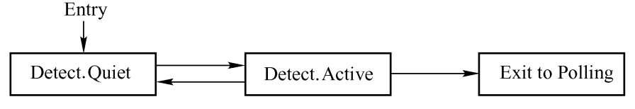
Detect状态
Detect 状态的主要功能是识别 PCIe 链路的拓扑结构，检测 PCIe 链路上是否有 PCIe 设备存在， 如果存在， 一共使用了多少可用的 Lane资源。 在正常情况下， PCIe 链路将从 Detect 状态迁移到 Polling 状态。
PCIE在传统复位后才能进入Detect.Quiet，如果该 PCIe 设备的对端存在设备时， PCIe 链路的两端将同时进入 Detect.Quiet 状态。
物理层也可以从 L2、 Loopback、 Disabled、 Polling、 Configuration 和 Recovery 状态进入 Detect. Quiet 状态， 此时发送逻辑 TX 需要发送必要的 Idle 序列， 通知对端设备的接收逻辑 RX， 然后经过一段延时后才能进入 “Electrical Idle” 状态。 而在 Detect 状态中， PCIe 设备的发送逻辑 TX 将直接进入到 “Electrical Idle” 状态， 并不会使用 Idle 序列通知对端设备的接收逻辑 RX。
PCIe 设备处于 Detect.Quiet 状态时，整个PCIE链路处于“完全静止状态” 在Detect.Quiet状态超过12ms后，或者检测到PCIE链路上的任何一个lane退出“Electrical Idle”状态时，PCIE设备进入Detect.Active状态
PCIe 设备进入 Detect.Active 状态后， 其发送逻辑 TX 将向该链路的所有 “未配置过的Lane” 端发送 “Receiver Detection 序列”， 检测其对端的接收逻辑 RX 是否正常工作。 如果所有 Lane 的接收逻辑 RX 都在正常工作时， PCIe 设备进入到 Polling 状态。
如果没有一个 Lane 的接收逻辑 RX 被检测到， PCIe 设备将进入到 Detect.Quiet 状态， 此时可能 PCIe 链路的对端没有连接 PCIe 设备， 或者该 PCIe 设备并没有正常工作。12ms后会重发一次检测，结果相同的话将不可用的lane置为idle，进入polling。结果不同则进入Dectect.Quiet
Notes:
两次检测结果不一致， 此时 PCIe 设备将要退回到 Detect.Quiet 状态， 并择时重新进入 Detect.Active 状态， 重新进行链路探测。 Detect状态中， PCIe 设备需要识别 PCIe 链路的拓扑结构。只有 PCIe 设备发现 PCIe 链路的对端具有合法设备后， 才能进入 Polling 状态。

Slide 21
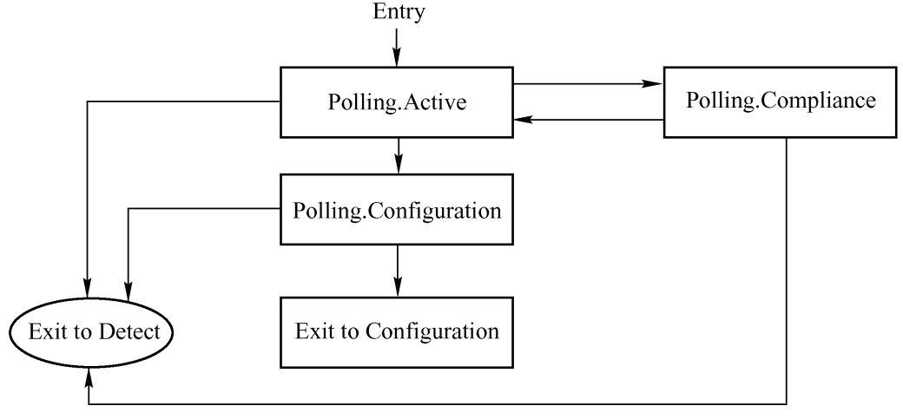
Polling状态
检查 Link Control 2 寄存器的 “Enter Compliance Bit” 位。 如果该位为 1， PCIe 设备将进入 Polling.Compliance 状态， 值得注意的是， PCIe 链路两端设备的 “Enter Compliance Bit” 需要被同时置 1， 即 PCIe 链路两端的设备需要同时进入到 Polling.Compliance 状态。
如果 “Enter Compliance Bit” 不为 1， 则 PCIe 链路两端设备的发送逻辑 TX 需要向对端至少发送 1024 个 TS1 序列， 其中 TS1 序列的 Lane / Link Number 必须为 “PAD”， 即不设置 Lane / Link Number。以此获得 Bit / Symbol Lock ，时间大约64 μs。
如果PCIE接收逻辑 RX 从全部 “已被正确识别的 Lane” 中收到了8 个连续的报文序列后，满足以下条件，该 PCIe 设备将进入 Polling. Configuration 状态
接收到的 TS1 的链路和通道字段全部被设置为全填充字符（PAD），并且 Compliance Receive 比特设置为 0b (符号 5 的 比特 4)
接收到的 TS1 的链路和通道字段都被设置为全填充字符，并且 Loopback 比特设置为 1b (符号 5 的 比特 2)
接收到的 TS2 的链路和通道字段都被设置为全填充字符
如果上述条件没满足，等24ms超时后，发送完1024个TS1序列后，任意 “已被正确识别的 Lane” 中收到了8 个连续的报文序列，满足上述条件，该 PCIe 设备将进入 Polling. Configuration 状态
如果该条件也没有成立， PCIe 设备将可能进入 Polling.Compliance 状态。
Notes:
Polling.Compliance 状态，该状态的主要作用是对 PCIe 链路进行检测， 主要用于测试

Slide 22
Polling状态
在 Polling. Configuration 状态中，发送方停止发送 TS1 序列，转而发送 TS2 序列，TS2 序列中的链路和通道（lane）字段仍然使用填充字段填充。该状态中，发送方转而发送 TS2 的目的是通知链路对端的设备：本方已经做好准备进入状态机中的下一个状态。转而发送 TS2 是为了使链路两端的设备 LTSSM 同步而设计的握手机制。双方设备都无法独自进入下一状态,除非链路两端的设备都准备就绪。开始发送 TS2 序列是通知对端本方准备就绪的方式。所以一旦设备同时发送并且接收到 TS2 序列，就代表本方和对端设备都已经就绪， 设备可以进入下一状态。
置 Link Control 2 寄存器的 “Transmit Margin” 字段为 0b000
在任意通道上接收到 8 个连续的链路和通道（lane）字段填充的 TS2 序列后，并且从接收到第一个 TS2 序列开始，已经发送了至少 16 个 TS2 序列后，退出 Polling.Configuration 状态进入 Configuration 状态。
如果上述条件在 48 ms 的超时后仍未满足，退出 Polling.Configuration 状态返回 Detect 状态。

Slide 23
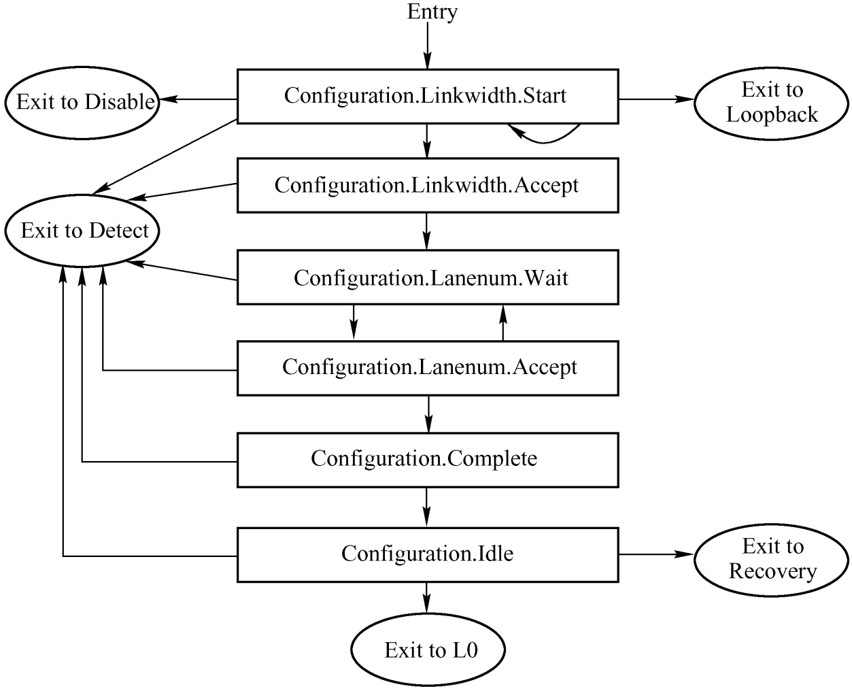
Configuration状态
Configuration.Linkwidth.Start 和 Configuration.Linkwidth.Accept 状态通过自协商确定不同PCIE链路的Link Number。通过交互TS1序列完成
Configuration.Lanenum.Wait 和 Configuration.Lanenum.Accept 状态通过自协商当前PCIe 链路的物 理 “ Lane Number ” 与 逻 辑 “ Lane Number ” 的 对 应 关系。通过交互TS1序列完成
Configuration.Complete 状态负责处理 “Lane⁃to⁃Lane de⁃skew”
Configuration.Complete 和 Configuration.Idle 状态进行 Link Number 与 Lane Number 的确认
PCIe 设备处于 Configuration.Idle 状态时， PCIe 链路已经设置完毕， 此时将向对端至少发送 16 个 Idle 序列， 当接收逻辑 RX 收到这些 Idle 序列后， 将置 LinkUp 状态位为0b1， PCIe 数据链路层将从 DL_Inactive 状态迁移到 DL_Init 状态， 而物理层将进入正常工作状态 L0。
在 LTSSM 状态机中， Polling 状态正常结束时将进入 Configuration 状态。 此外当 Recovery状态出现某些错误， 没有正常进入 L0 状态时， 也可能首先进入 Configuration 状态， 然后经过错误处理之后， 重新返回 L0 状态
Notes:
一条 PCIe 链路可能由多个 Lane 组成， 而使用这几个 Lane 进行数据传递时， 可能存在速度差异， 即 “ Skew”， “Lane⁃to⁃Lane de⁃skew” 就是消除这个速度差异的方法。

Slide 24
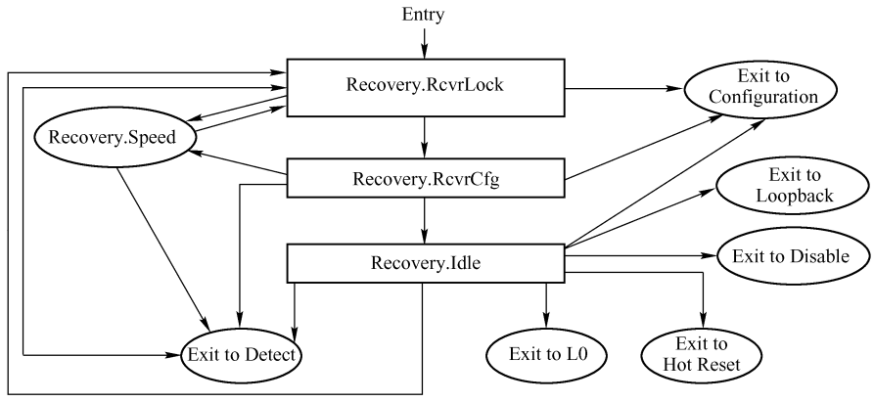
Recovery状态
当 PCIe 设备工作在 L0 状态时， 出现以下情况时， 将进入 Recovery 状态： （1） 更改数据传送率 （2） 更改链路宽度 （3） 已配置完毕的 Lane 中收到 TS1 或者 TS2 序列。
（4） 检测或者推断出对端设备处于 Idle 状态。
一个 PCIe 设备进入 Recovery 状态之后， 将向对端发送 TS1 序列， 而对端设备收到这个 TS1 序列后， 也将从 L0 状态进入 Recovery 状态。 因此在 PCIe 链路中， 当一端设备进入 Recovery 状态后， 对端设备也将进入该状态。
PCIe 设备连续发送 TS1 序列的同时， 将通过其接收逻辑 RX 检测， 是否收到 8 个连续的TS1 或者 TS2 序列， 是否这些序列使用的 Link 和 Lane Number 与该设备发送的值相同， 而且这些序列的 speed_change 位是否与 directed_speed_change 位相同。 如果检测成功， 该设备将进入 Recovery.RcvrCfg 状态。
PCIe 设备进入 Recovery.RcvrCfg 状态后， 将向对端发送 TS2 序列， 该序列的 Link 和Lane Number 为之前在 Configuration 状态设置的值。进一步确认 Recovery.RcvrLock 状态使用 TS1 序列所获得的结果。

Slide 25
LTSSM其他状态
在 LTSSM 中还含有 Disabled、 Host Reset、 Loopback、 Recovery、 L0、L1、 L2 和 L0s 状态。 其中 L0、 L1、 L2 和 L0s 与 PCIe 的电源管理相关
PCIe 链路还可以从 Configuration 和 Recovery 状态进入 Disabled 状态。 当系统软件需要关闭 PCIe 链路时， 可以通过设置 Link Control 寄存器的 Link Disabled 位， 使 PCIe 链路进入 Disabled 状态。 物理层进入 Disabled 状态时， 将禁止 PCIe 链路的使用， 然后视情况进入 PCIe链路的初始状态 Detect， 重新进行 PCIe 链路的训练工作。
Loopback 状态是一种调试状态， PCIe 总线测试仪器可以使 PCIe 链路的对端设备进入该状态， 然后对 PCIe 链路进行测试。
Hot Reset 状态从 Recovery 状态进入， 当系统软件对 PCIe 链路进行 Hot Reset 操作时， PCIe 链路将进入该状态， 然后进入 PCIe 链路的初始状态 Detect。

